Slide 1
Урок русского языка в 4 классе
Учитель начальных классов
МБОУ «СОШ № 78»
Семёнова Л. И.

Slide 2
Игра на выбывание
встала
укрывает
идёт
умывается
почистили

Slide 3
Морфологический разбор глагола
Укрывает – (что делает?)
глаг., нач. ф. – укрывать, несов. в.,
1 спр., наст. в., 3 л., ед. ч..
в предлож. явл. сказуемым

Slide 4
Рассказываем по плану о правописании глаголов:
1, 2 спряжение глаголов
Глаголы-исключения
Глаголы 2 л. ед. числа
Правописание тся и ться в глаголах
Частица не с глаголами

Slide 5
Поставь данные глаголы в форме 2 лица ед. числа наст. времени
Видеть, значить, стелить, строить, таять, брить, надеяться, ездить, гнать, держать, думать

Slide 6
стелешь видишь таешь значишь бреешь строишь надеешься ездишь думаешь гонишь держишь
Проверь
1 спр. 2 спр.

Slide 7
Исправь ошибки:
Гаснит вечер, даль синеит,
Солнышко садица,
Степь да степь кругом – и всюду
Нива колосица.
Пахнит мёдом, зацветаит
Белая гречиха.
Звон к вечерне из деревни
Долетаит тихо.

Slide 8
Словарная работа
Гаснет – темнеет, догорает
Нива – засеянное поле, пашня

Slide 9
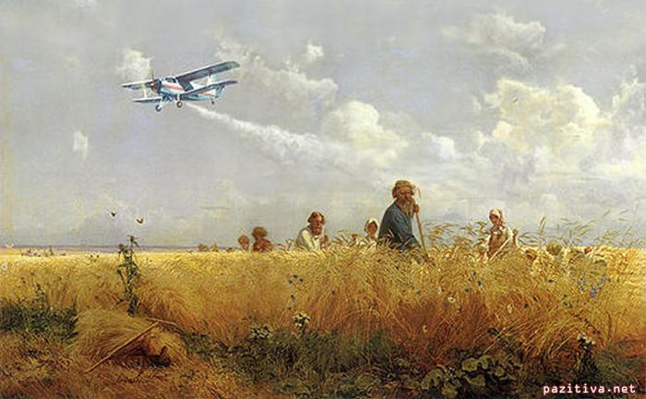

Slide 10
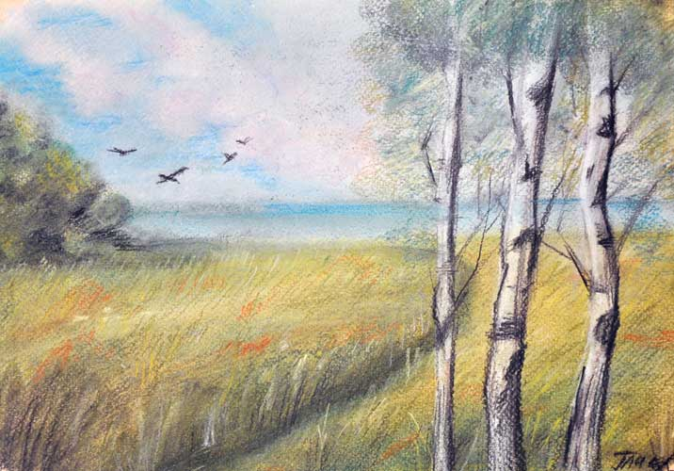

Slide 11
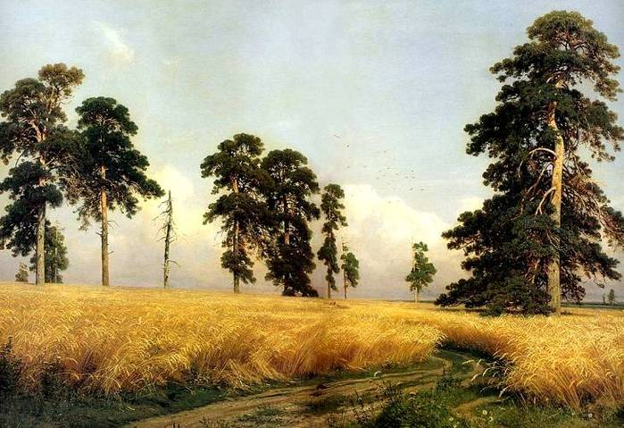

Slide 12
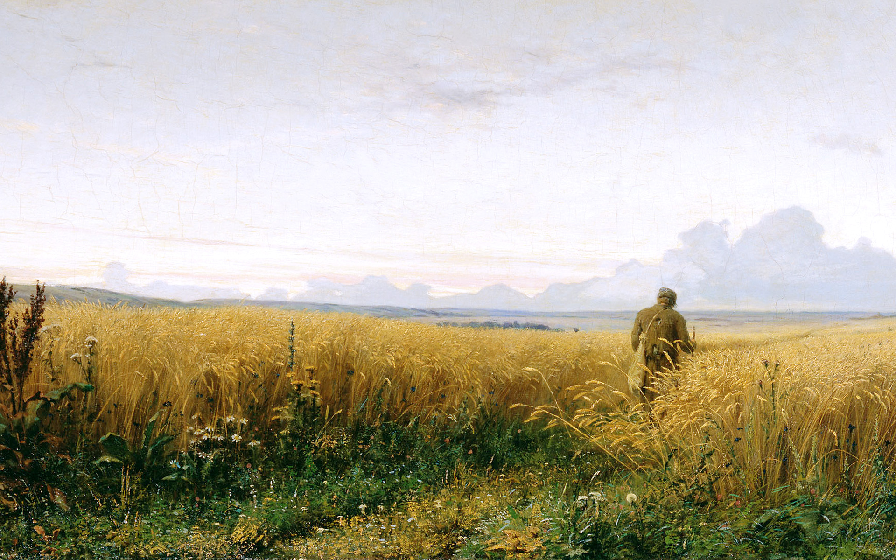

Slide 13
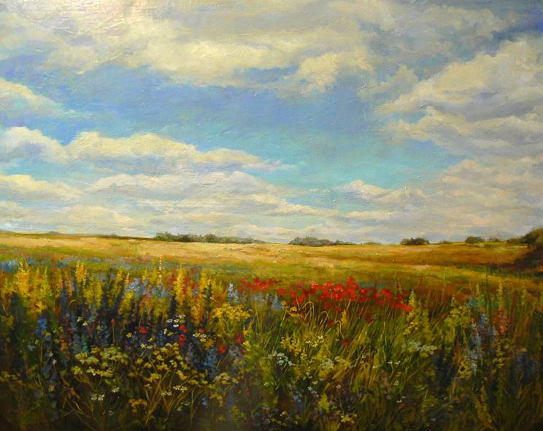

Slide 14
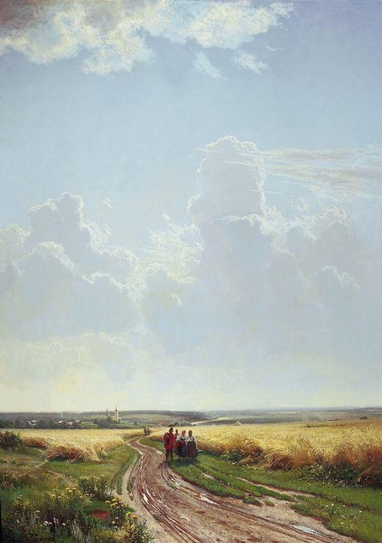

Slide 15
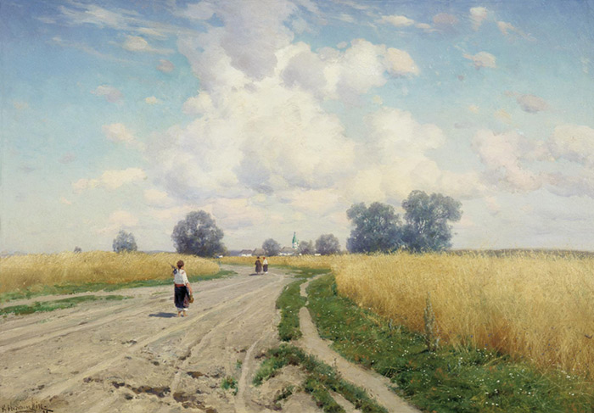

Slide 16
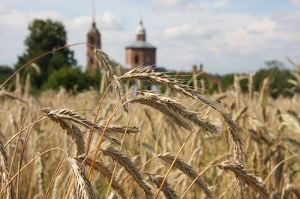

Slide 17
Проверь
Гаснет вечер, даль синеет,
Солнышко садится,
Степь да степь кругом – и всюду
Нива колосится.
Пахнет мёдом, зацветает
Белая гречиха.
Звон к вечерне из деревни
Долетает тихо.

Slide 18
К данным устойчивым сочетаниям припиши близкий по смыслу глагол, определи спряжение
Точит лясы - …
Водит за нос - …
Гладит по головке - …
Мозолит глаза - …
Ломает голову - …

Slide 19
Болтает, обманывает, хвалит, надоедает, думает
Проверь

